Slide 1
PSN

Slide 2
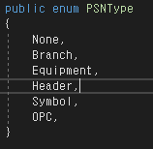

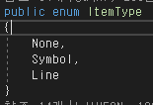
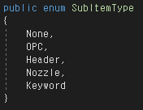
1. TIE IN POINT
PSN의 From(Start Type) 또는 To(End Type)의 PSNType이 Symbol, OPC, None 일 경우
(None : ItemType이 Line이면서 Relation Item이 없는 Item)
  Line : PSN Table의 From 또는 To에 TIEINPOINT_00001V 를 출력
  PSN Start Type 또는 End Type을 Equipment로 변경 (From : StartType, To : EndType)
  PathItem에 End of line terminator 추가
  Symbol, OPC : PSN Table의 From 또는 To에 TIEINPOINT_00001V 를 출력
  PSN Start Type 또는 End Type을 Equipment로 변경 (From : StartType, To : EndType)
  PathItem에 Line + End of line terminator 추가
  Start Type과 End Type은 PSN의 Type 값을 결정 (ex : E2B, B2B 등)
  Item Type과 SubItemType은 Generate PSN - Document 생성 시 정의 (각각의 아이템의 Item Type이며 From과 To의 Item Type이 해당 PSN의 PSNType을 결정

Slide 3
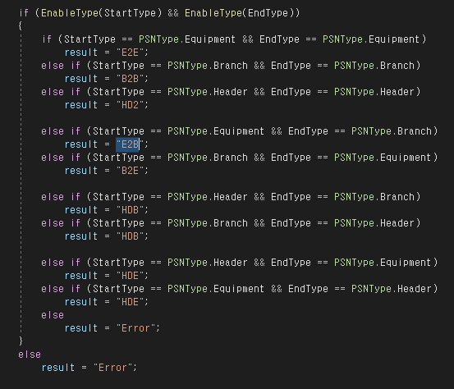
1. TIE IN POINT – StartType과 EndType에 따른 PSNType 정의

Slide 4
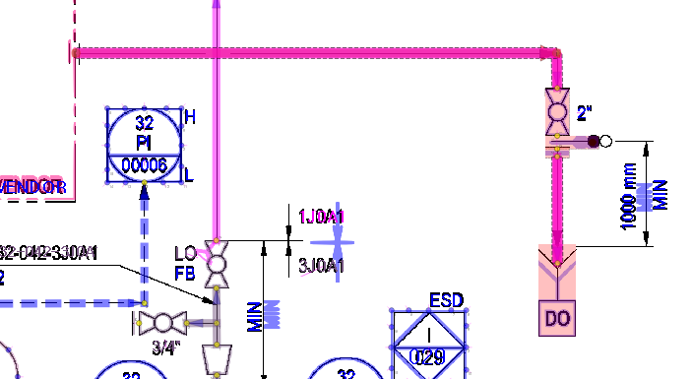
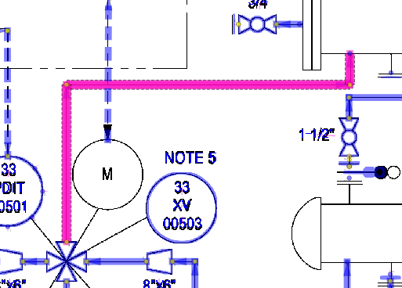
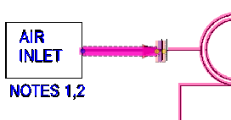
1. TIE IN POINT - 예시

Slide 5
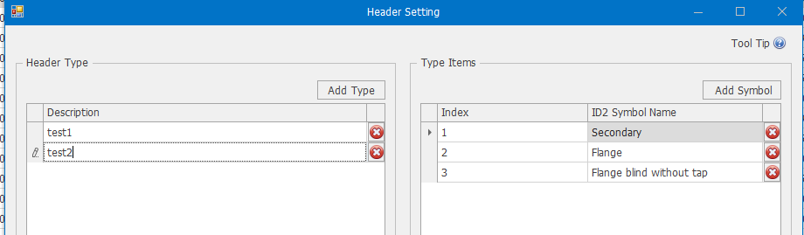
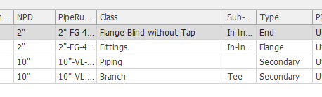

2. End of Header
PSN의 From 또는 To의 Item의 ItemType이 Header 일 경우 From 또는 To에 ENDOFHEADER 출력
  Header의 기준 - Header Setting
  Item Type과 SubItemType은 Generate PSN - Document 생성 시 정의하며, From 또는 To의 SubItemType이 Header일 경우 PSNType을 Header로 설정
PathItem
PSN

